Slide 1
Signály ve zpracování obrazu
Michal Hradiš
{ihradis}@fit.vutbr.cz

Slide 2
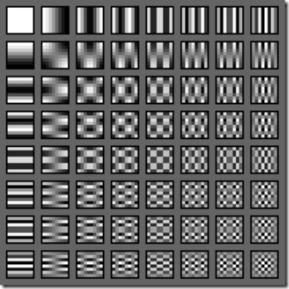
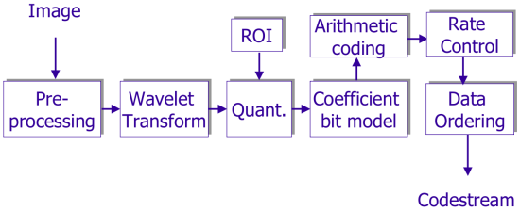
Komprese Obrazu
JPEG
JPEG 2000
MPEG
Motion estimation
Variable block size

Slide 3
Restaurace obrazu
Deconvolution
Superresolution
Television
Compression artefact reduction
Noise reduction
Motion interpolation

Slide 4
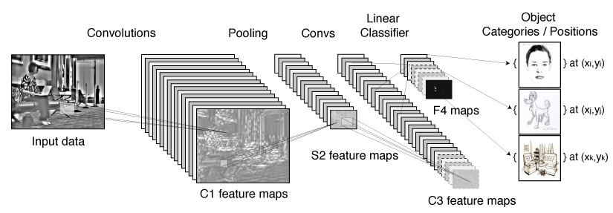
Příznaky pro detekci objektů
Haar, HOG
Příznaky pro 3D rekonstrukci SLAM
SIFT
Konvoluční neuronové sítě

Slide 5
Odkazy
http://clarifai.com/
http://ptak.felk.cvut.cz/sfmservice/websfm.pl?menu=cmpmvs
https://www.youtube.com/watch?v=lJZaqlrQ6To
https://www.youtube.com/watch?v=fCnV4MyI9-M
https://www.youtube.com/watch?v=BUL0QrVf_EM
https://www.youtube.com/watch?v=jZNpj-6I9g4
https://www.youtube.com/watch?v=7iIDdvCXIFM
http://www.wisdom.weizmann.ac.il/~vision/SingleVideoSR.html

